Slide 1

LançAI: O futuro contábil da indústria metalúrgica
Agente Autônomo de Automação Contábil-Fiscal - Eficiência e precisão para grandes indústrias, potencializada por Inteligência Artificial.

Slide 2

O peso da contabilidade manual na indústria
Volume massivo
Milhares de documentos fiscais diários.
Processo semi-manual
Digitação repetitiva e alto custo.
Altos erros
Inconsistências impactam precisão.
Tempo perdido
Fechamentos demorados, atrasando decisões.

Slide 3




LançAI - Agente Autônomo Híbrido
Entrada de Dados Brutos
Processamento Inteligente
Lançamentos Validados
Recebimento de arquivos ZIP contendo XMLs fiscais e outros dados extraídos.
Geração de lançamentos contábeis padronizados e validação final de conformidade com LLM.
Aplicação do motor de regras inteligente para mapeamento automático de CFOP e NCM.

Slide 4


Arquitetura Técnica: O Cérebro Modular
Módulo de Dados e Regras (data_handler.py)
Motor de transformação que utiliza xml.etree.ElementTree para parsing robusto dos XMLs e extração de metadados fiscais. O dicionário MAPPING_RULES aplica lógica contábil fixa.
Módulo de Inteligência (agent_brain.py)
Integração via LangChain com Gemini 2.5 Flash, especializado em análise contábil através do SYSTEM_PROMPT_LANCAI.
Interface (main.py)
Desenvolvida em Streamlit para experiência do usuário e gerenciamento de ciclo de estado.

Slide 5

Transformando desafios em resultados
40%
Produtividade
Redução do tempo de digitação.
99%
Precisão
Eliminação de erros manuais.
Dias
Agilidade no fechamento
Decisões mais rápidas.
Custo
Redução de custos
Menos retrabalho e multas.

Slide 6

O Diferencial: Auditoria e Query com LLM
Auditoria Inicial (Fase Crítica)
O Agente Gemini recebe o DataFrame completo, audita o resultado, gera resumo gerencial e identifica ocorrências da conta "Regra Não Mapeada".
Query Detalhada em Linguagem Natural
Contador pode interagir diretamente com o Agente, fazendo perguntas complexas sobre volume de lançamentos, valores por CFOP ou emitente.

Slide 7
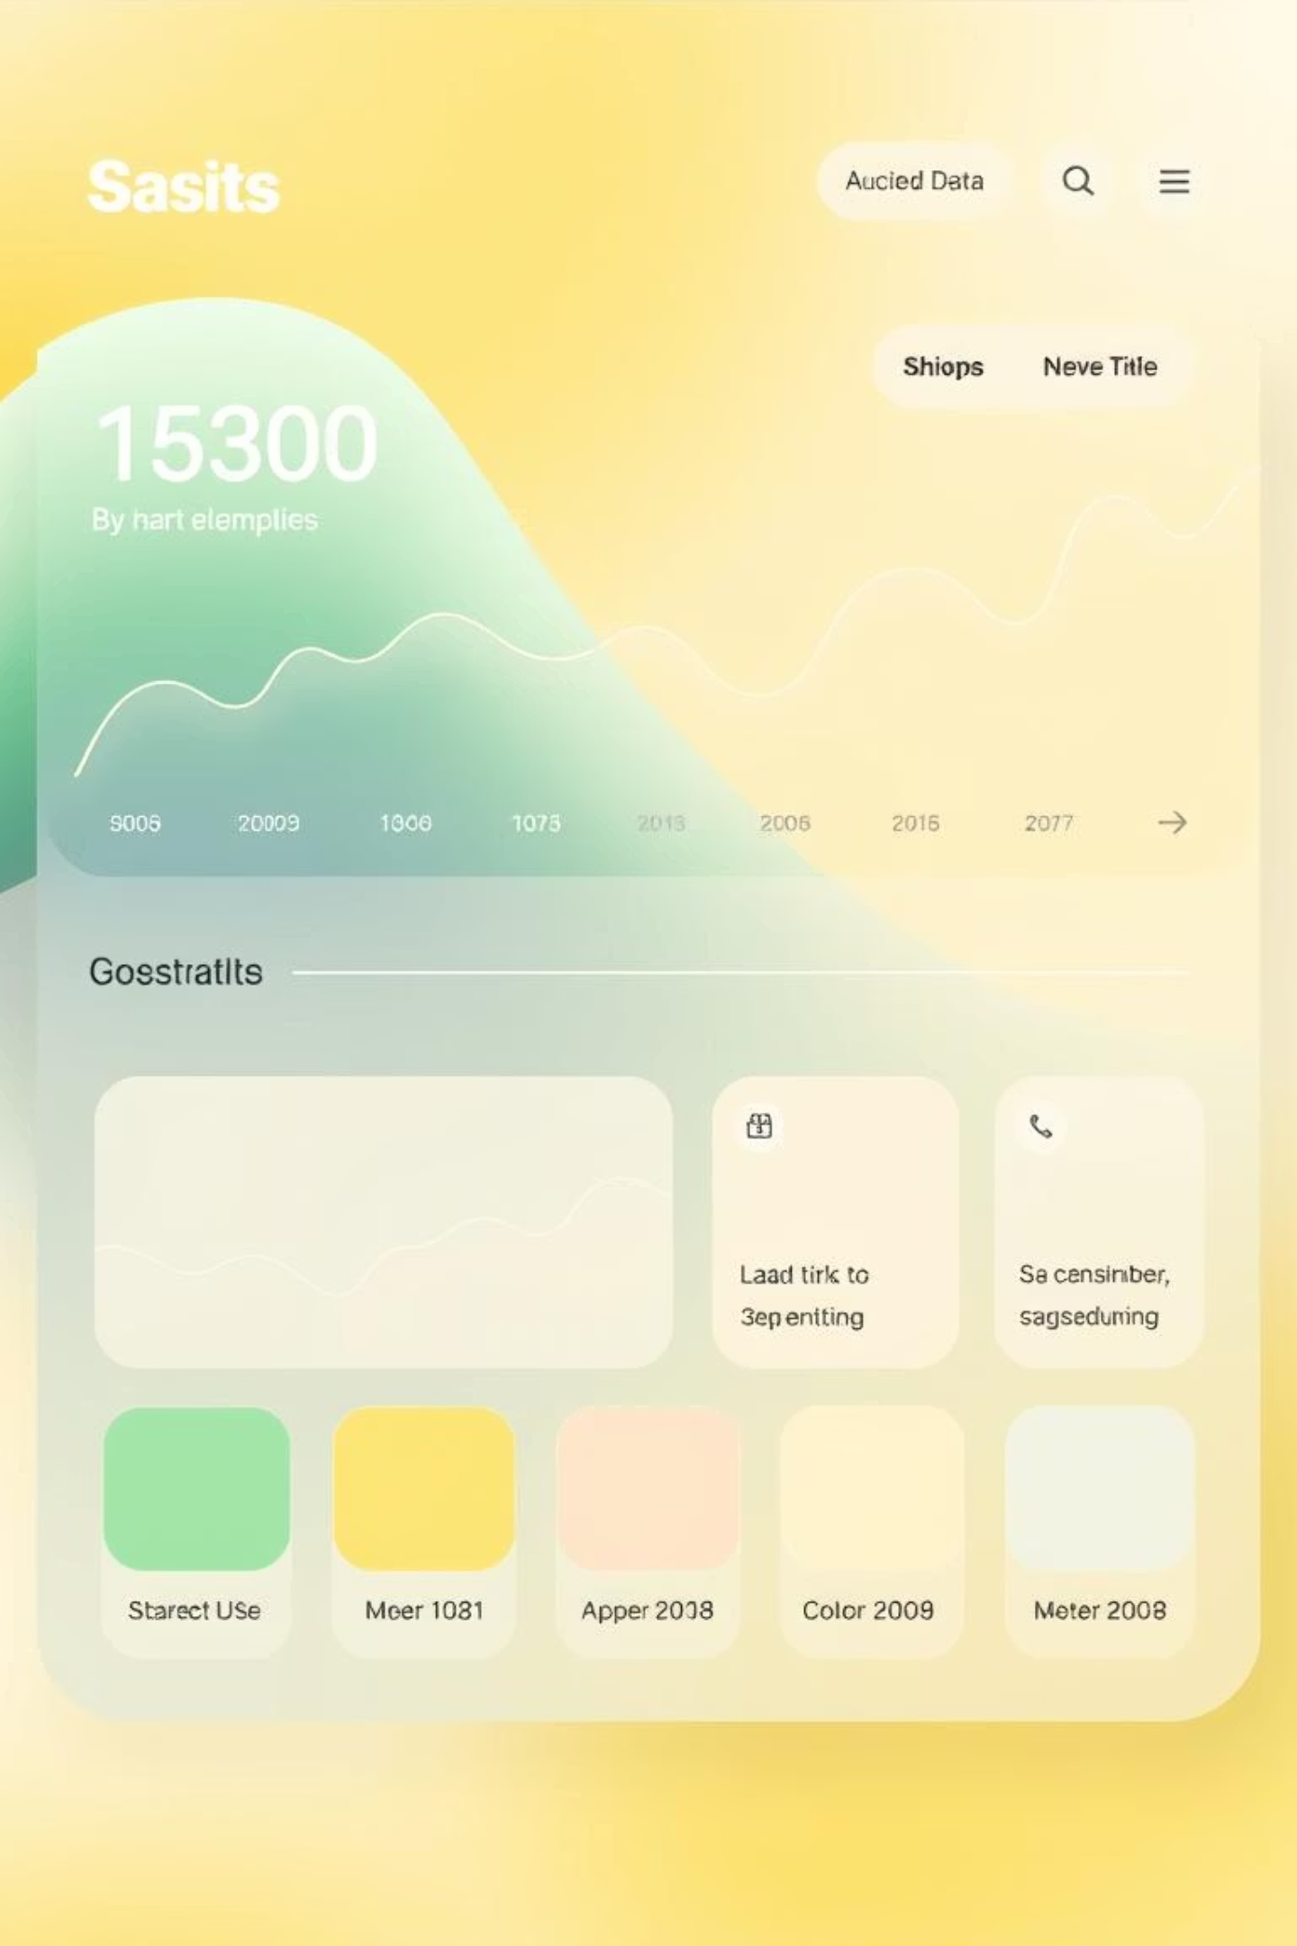
UX/Design: Experiência Visual e Fluxo de Estado
Estética
Feedback de Status
Paleta LançAI com Terracota Metálico (#C05533) estabelece hierarquia visual clara.
Sistema de cores (Verde para sucesso, Vermelho para erro, Âmbar para alerta) guia o usuário.
Fluxo de Estado Otimizado
Implementação de callback e key no st.file_uploader garante processamento único por upload.

Slide 8

Quem ganha com esta inovação?
Indústrias metalúrgicas
Auditoria interna e externa
Departamentos Contábil e Fiscal.
Confiabilidade dos dados.
Gerência financeira
Diretoria
Dados mais rápidos para decisões.
Visão gerencial em tempo real.

Slide 9
Nosso caminho: Da concepção à implementação
Análise detalhada
Mapeamento de plano de contas e regras.
Desenvolvimento ágil
Criação flexível do Agente.
Testes rigorosos
Validação com dados reais.
Integração simplificada
Compatibilidade com ERPs existentes.
Melhoria contínua
Adaptação a mudanças legais.

Slide 10
Desafios e visão de futuro
Desafios
Próximos passos
Adaptação a mudanças legais.
Integração de Entrada: OCR/NLP para documentos não-estruturados.
Diversidade de layouts (XMLs/PDFs).
Integração com diversos ERPs.
Expansão do Agente: Módulos para Apuração Automática de Impostos.
Integração com ERP: APIs para Protheus, Domínio, etc.
Análises preditivas e gerenciais.

Slide 11

Perguntas?
Estamos à disposição para responder suas dúvidas e discutir como nossa solução pode transformar sua indústria.

Slide 12
LançAI: A Contabilidade do Amanhã
O LançAI é a prova de conceito de que a Automação Robusta (Python/Pandas) e a Inteligência Artificial (Gemini) se potencializam, resolvendo os maiores gargalos de eficiência e precisão na contabilidade industrial. O Agente LançAI está pronto para transformar seus dados fiscais em inteligência contábil instantânea.
Beatriz Teixeira
Ramon Ribeiro Rabello
Juliana Rodrigues

